Slide 1
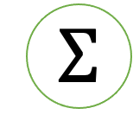
input
weight
x₁
w₁
activation
function
x₂
w₁
$$Σ$$
…
…
x_{m}
w_{m}

Slide 2

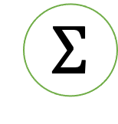
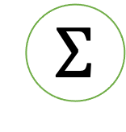
$$Σ$$
x₁
1
1
-1
$$Σ$$
x₂
-1
$$Σ$$
1
1

